Slide 1
Kyukeisho
Trimestre VI | ADSI 1803170 | Diurno
Centro de Electricidad, Electrónica y Telecomunicaciones
Regional Distrito Capital
Julio 2020
Sena Ceet, Bogotá D.C, Colombia

Slide 2

Kyūkeisho
Sistema de información para una tienda de videojuegos
Andres Felipe Olaya Cadena
Anderson Dario Quiros Ramirez
Angela Tatiana Rozo Carrillo
Vladimir Alberto Buitrago
Duvan Molina

Slide 3
Objetivos
Desarrollar un aplicativo web para solucionar los problemas de comunicación en la tienda de videojuegos del barrio Diana Turbay.
Objetivos Especificos:
Sugerir al cliente los horarios de disponibilidad.
Permitir al cliente agendar citas desde un dispositivo.
Promocionar los productos disponibles en el local desde el aplicativo web.

Slide 4
Requerimientos
Funcionales:
1. Crear cuenta administrador.
2. Reportes.
3. Asignación de citas.
4. Administrar usuarios (CRUD)
5. Cuenta usuario.
6. Consulta y verificación (HORARIOS-DISPONIBILIDAD).
7. Modo espectador.
8. Ofertas (PRODUCTOS-SERVICIOS).
9. Catálogo juegos.
10. Precios (PRODUCTOS-SERVICIOS).

Slide 5
Requerimientos
No Funcionales:
1. Interfaz gráfica.
2. Comodidad administrador (SENCILLO).
3. Diseño del aplicativo (SISTEMA SENCILLO DE UTILZAR).
4. Actualización de servicios (JUEGOS-PRODUCTOS-SERVICIOS).
5. Información general (INFORMACIÓN BÁSICA EMPRESA).
6. Archivos multimedia (IMÁGENES DE SERVICIOS-PROMOCIONES)
7. Calidad de conexión.
8. Correos de aviso (RECUPERAR CONTRASEÑA)
9. Inicio sesión.

Slide 6
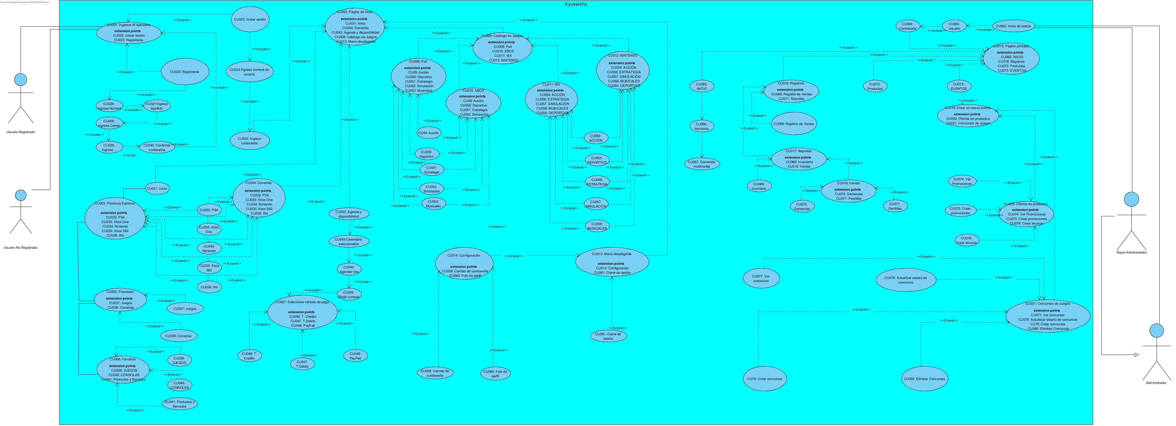
Casos De Uso

Slide 7
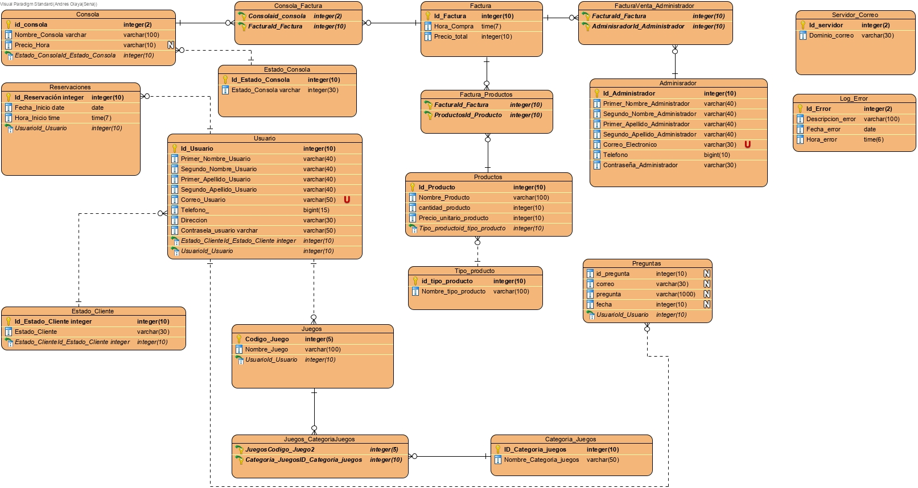
Diagrama Entidad Relación

Slide 8
Control De Versiones
https://github.com/senaceet/Kyukeisho_New

